Slide 1
МКУ «Жиганское районное управление образования»
Итоги организации летнего отдыха, оздоровления и занятости детей в каникулярное время 2020 года.

Slide 2
МБОУ «Линдинская МООШ» ОЛДП «Тускул» I сезон
Танцы флешмоб «ЗОЖ»
Озеленение пришкольной территории

Slide 3
МБОУ «Жиганская СОШ» ОЛДП «Серун»
Наши саженцы
Поход в Библиотеку

Slide 4
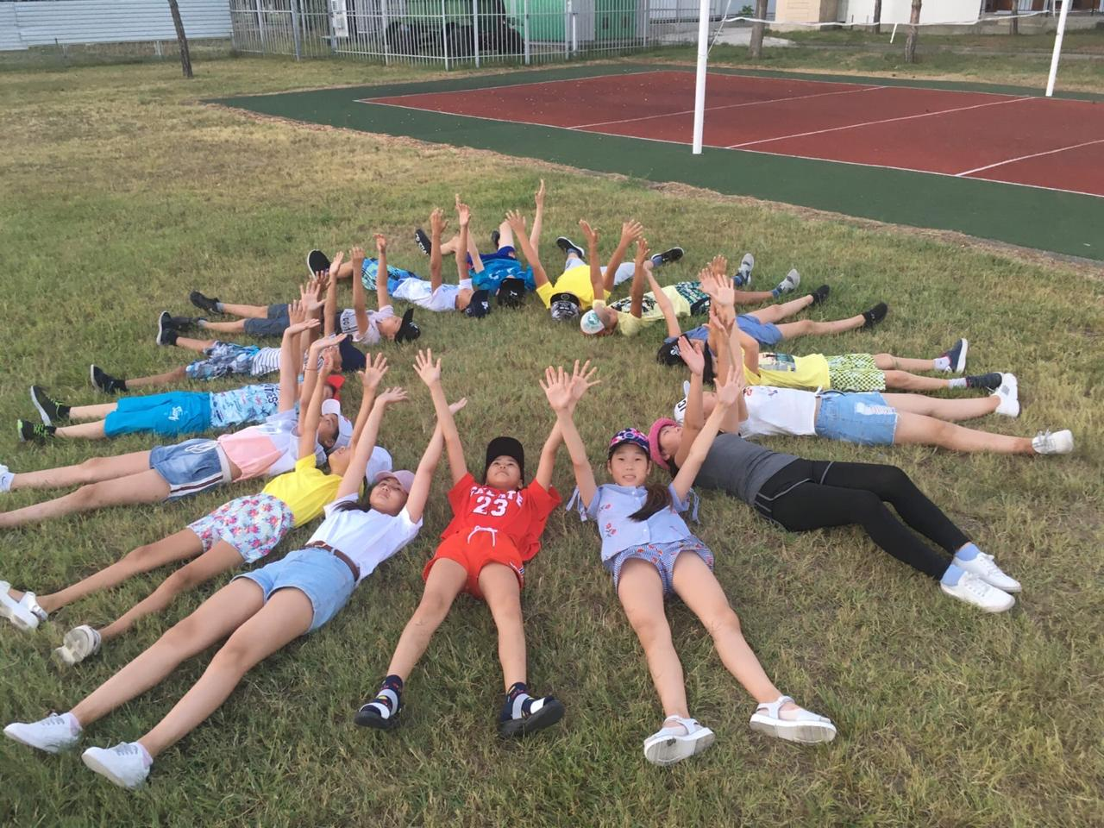
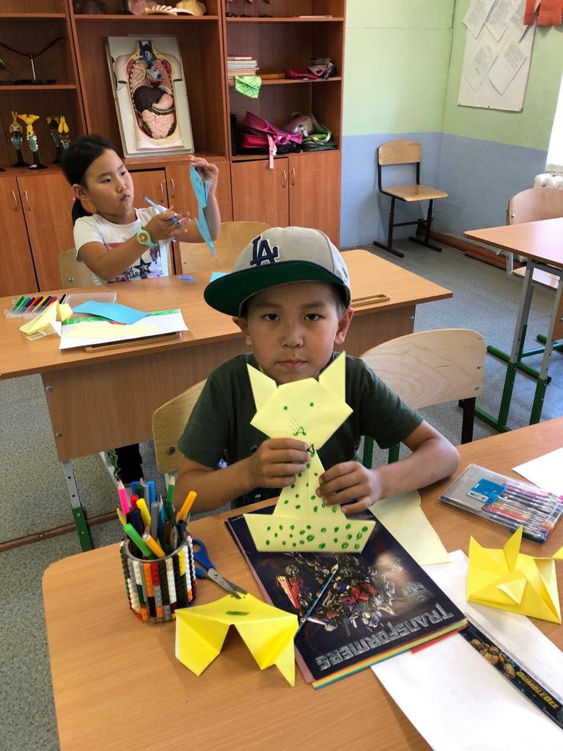
Игры на свежем воздухе
Время занятий

Slide 5
МБОУ «Бестяхская МООШ» ОЛДП «Дягдачан»
В Лес по ягоды
День Одуванчика

Slide 6
Урожай 2020
Отмечают всемирный день Арбуза

Slide 7
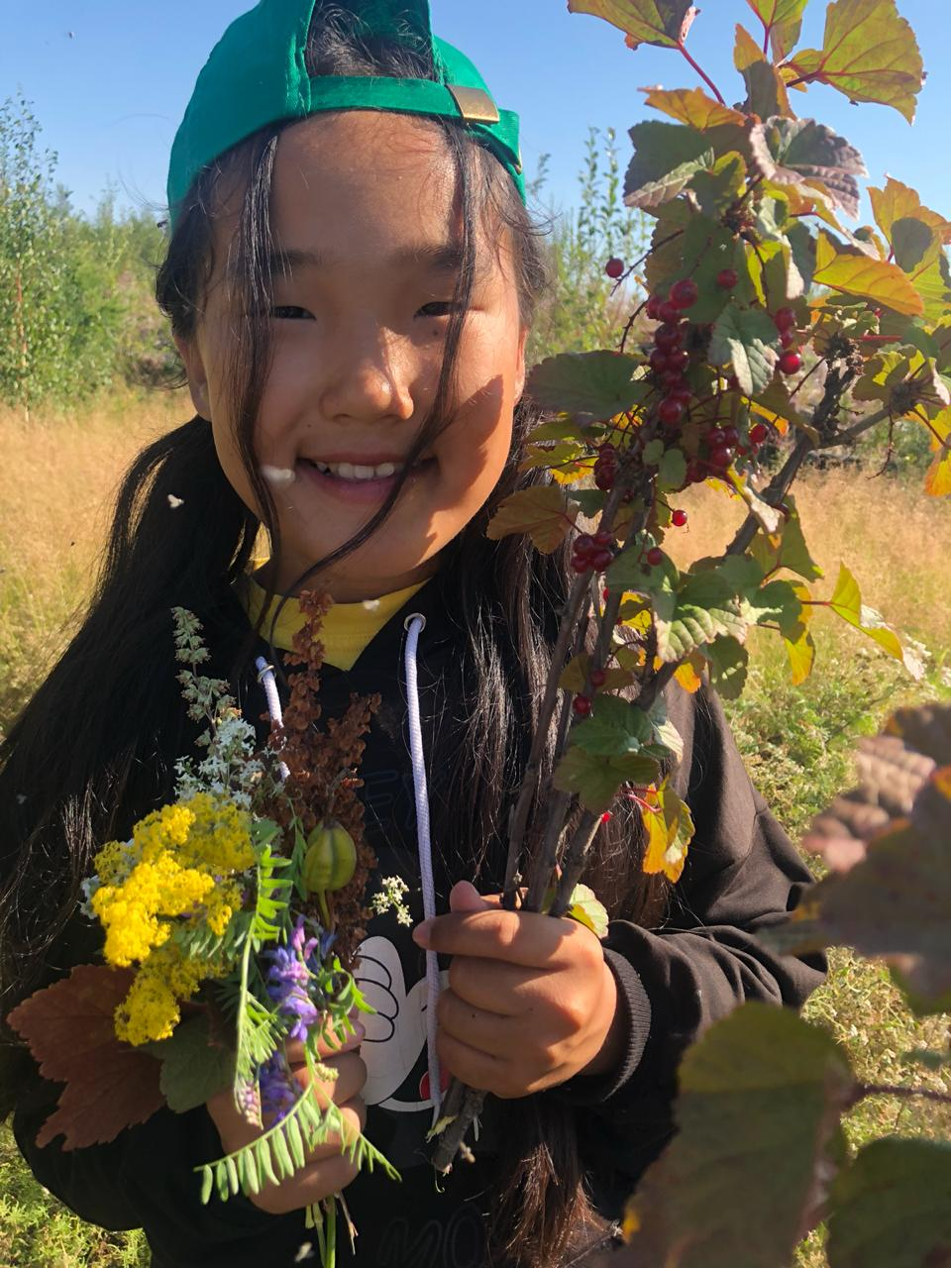
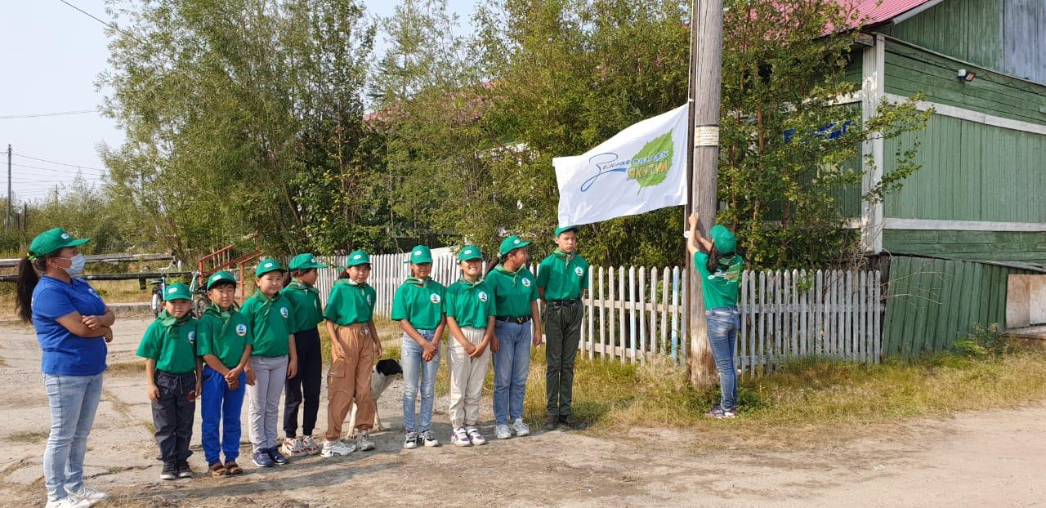
МБУ ДО «Арктический технопарк «АйсКвант»
Поднятие флага
Сбор гербария

Slide 8
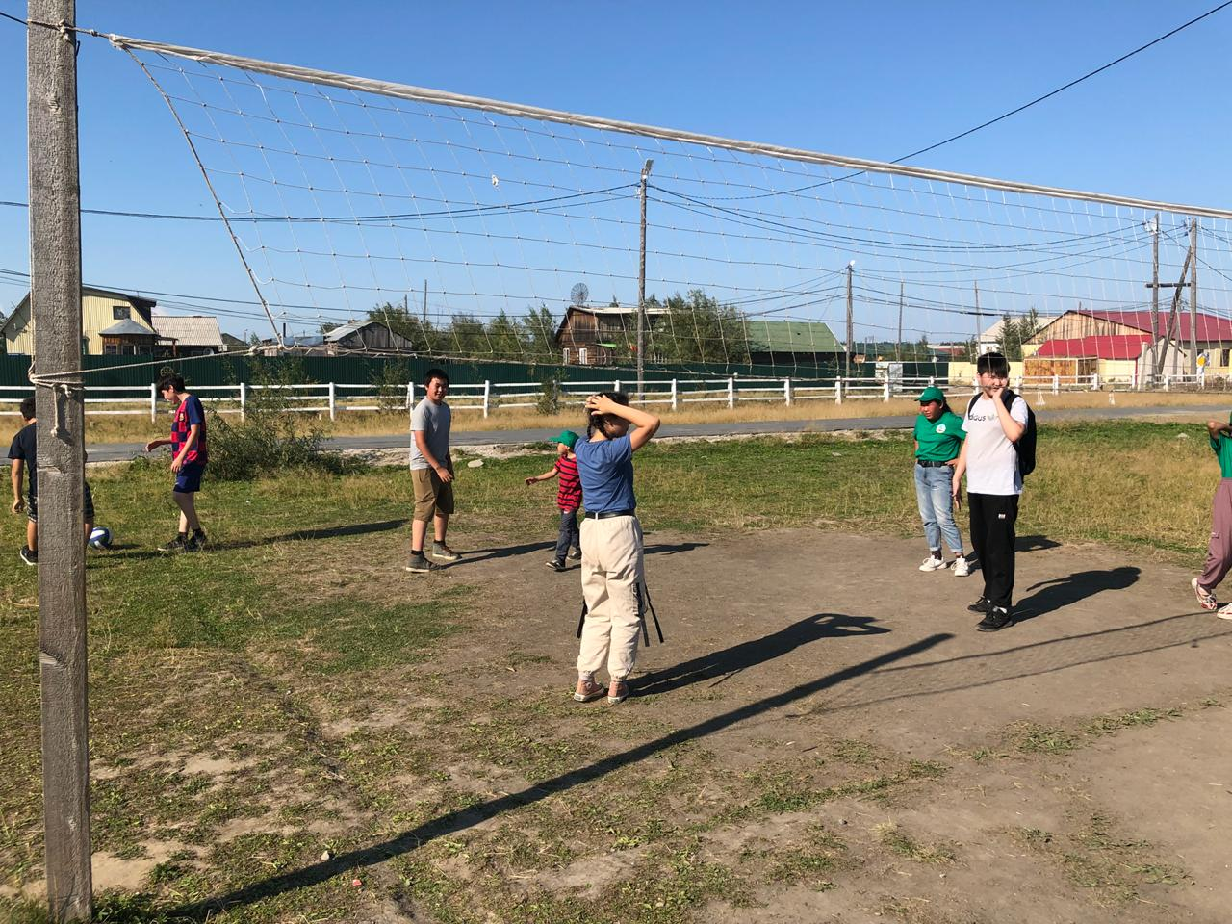
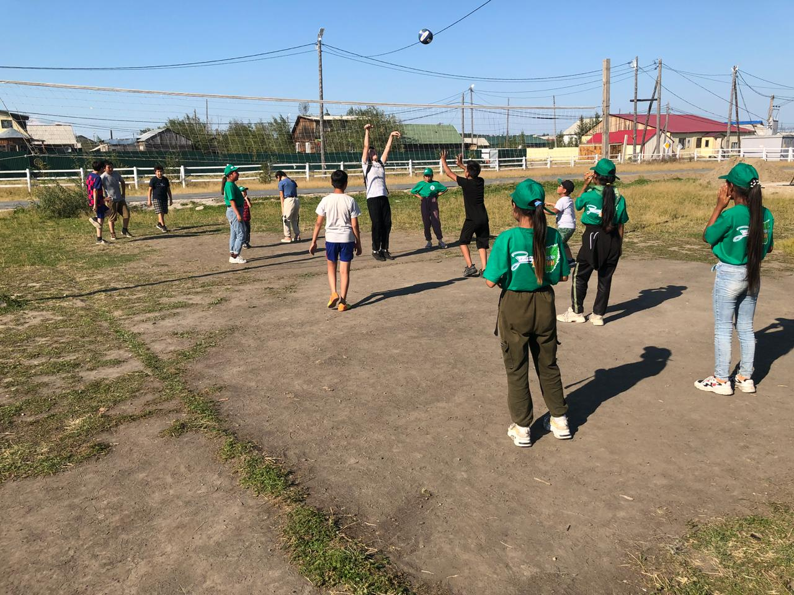
Игры на свежем воздухе

Slide 9
МБОУ «КМСОШ» ОЛДП «Гиркил»
Утренняя зарядка
На рыбалке

Slide 10
Основные задачи летней кампании 2020 года:
Обеспечить максимальный охват отдыхом и занятостью детей, подлежащих оздоровлению в 2020 году
Уделить особое внимание детям из малообеспеченных семей.
Осуществить межведомственный подход к организации досуговой трудовой деятельности.

Slide 11
Лето-2020
168 (22,8%)
Выезд за пределы РС(Я)- 8
Трудовая занятость- 20 подростков
Выезд в пределах РС(Я)- 0
Лагеря дневного пребывания 140 детей

Slide 12
Количество детей, охваченных летней оздоровительной кампанией
Оздоровительные лагеря с дневным пребыванием в Жиганском районе ДОЛ | 140
Детские санатории, санаторно-оздоровительные лагеря РФ (за пределами РС (Я) -ДОЛ «Зори Анапы» Краснодарский край | 8
Учащиеся, охваченные занятостью | 20
МБОУ «Жиганская СОШ» | 9
Администрация МО «Бестяхский наслег» | 11
ООО «Хлебопекарня» | 4
Итого | 168

Slide 13
Охват детей всеми формами отдыха
и оздоровления за последние 3 года
Наименование лагеря и объединения | В них детей, 2018 г. | В них детей, 2019 г. | В них детей, 2020 г.
Всего детей, подлежащих оздоровлению | 731 | 724 | 736
Лагеря дневного пребывания | 320 | 330 | 140
Лагеря в пределах РС(Я) | 20 | 9 | 0
Лагеря за пределы РС(Я) | 43 | 23 | 8
Выезд в оленстада | 20 | 20 | 0
Охват детей всеми формами трудоустройства | 44 | 28 | 20
ИТОГО | 447 | 410 | 168

Slide 14
Занятость и трудоустройство детей и подростков
2018 год | 2019 год | 2020 год
трудоустроено, из них:
МБОУ «ЖСОШ»- 20 | МО «Бестяхский наслег»- 10 | МБОУ «ЖСОШ»- 7
МО «ЖЭНН»- 4 | МО «Линдинский наслег»- 5 | МО «Бестяхский наслег»- 10
МО «Бестяхский наслег»- 10 |  | ООО «Хлебопекарня»- 2
МО «Линдинский наслег»- 12
ЭМО «Кыстатыам»- 10

Slide 15
Финансирование организации летнего отдыха

